Slide 1
Estudando para o enem
Aluna: giovanna boto
Série:3º ano
Questão: 51, enem 2015

Slide 2
PowerPoint
Gravação
Computador
Microfone
Ferramentas
Estudando para o Enem
Questão 51
Enem 2015
Estudo
Meio
Internet
Fonte
Podcast
Wikifisica.com
E-mail
Envio do podcast

Slide 3
Competência e habilidade
IV – Relacionar informações, representadas em diferentes formas, e conhecimentos disponíveis em situações concretas para construir argumentação consistente.
H21 - Avaliar sistemas naturais e tecnológicos em termos da potência útil, dissipação de calor e rendimento, identificando as transformações de energia ou os processos pelos quais elas ocorrem.

Slide 4
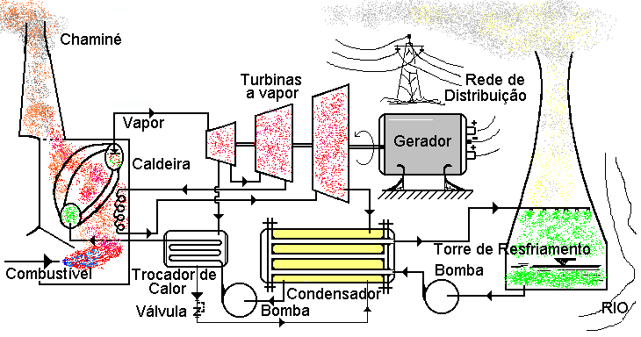
Termodinâmica
A termodinâmica é o ramo da física que estuda as relações de troca entre o calor e o trabalho realizado na transformação de um sistema físico, quando esse interage com o meio externo.

Slide 5
Questão do enem
Uma pessoa abre sua geladeira, verifica o que há dentro e depois fecha a porta dessa geladeira. Em seguida, ela tenta abrir a geladeira novamente, mas só consegue fazer isso depois de exercer uma força mais intensa do que a habitual. A dificuldade extra para reabrir a geladeira ocorre porque o (a):
volume de ar dentro da geladeira diminuiu.
motor da geladeira está funcionando com potência máxima.
força exercida pelo ímã fixado na porta da geladeira aumenta.
pressão no interior da geladeira está abaixo da pressão externa.
temperatura no interior da geladeira é inferior ao valor existente antes de ela ser aberta.

Slide 6
Resolução
O ar confinado no interior da geladeira é resfriado a volume constante, o que produz redução na pressão desse ar. Com isso, a pessoa, para abrir novamente a geladeira, deve exercer uma força capaz de vencer a força resultante proveniente da diferença entre as forças de pressão do ar externo e interno.

